Slide 1
РАЗВЕДЕНИЕ КОСТРА

Slide 2
НАЗНАЧЕНИЕ КОСТРА

Slide 3
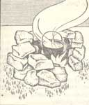
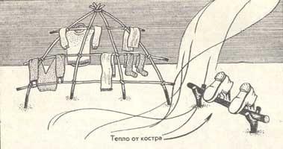
тепло, возможность обогреться, просушить одежду и обувь;
необходим для приготовления пищи;
это один из вариантов подачи сигнала спасателям;
костер отпугивает хищников;
помогает успокоиться, почувствовать себя более защищенным.

Slide 4
ПЛОЩАДКА ДЛЯ КОСТРА

Slide 5
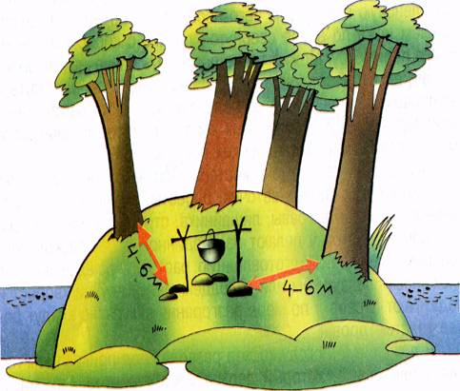
Выберите полянку, защищённую от сильного ветра.
Очистите предполагаемое место для костра от сухой травы, листвы.
Можно обложить костёр камнями.
Не разводите костер возле сухих деревьев.

Slide 6
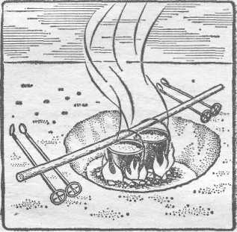
Если снег неглубокий, разгребите его и разжигайте костёр на земле. При глубоком снеге можно сделать настил.

Slide 7
ПОДГОТОВКА ПЛОЩАДКИ ДЛЯ КОСТРА

Slide 8
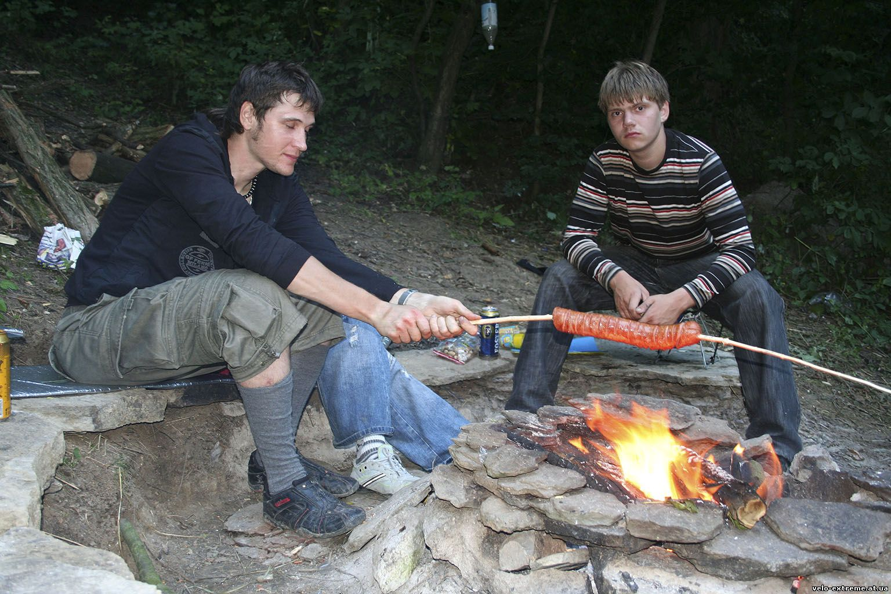
Если есть дерн, сними его, переверни травой вниз и уложи вокруг костра.
Убери листву, хвою, траву вокруг костра на 1 — 1,5 м.

Slide 9
Если есть возможность, обложи его камнями.
Сделай под костер подстилку из сырых бревен, песка, глины. (Иначе огонь проникнет в торфяник и начнется подземный пожар).

Slide 10
ВИДЫ КОСТРОВ

Slide 11
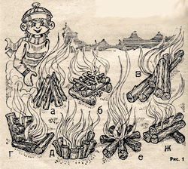
Пламенные - для приготовления пищи и освещения.
Жаровые - для приготовления пищи, обогрева, сушки вещей.
Дымовые - для отпугивания комаров, мошкары и подачи сигналов.

Slide 12
ЗАГОТОВКА ТОПЛИВА

Slide 13
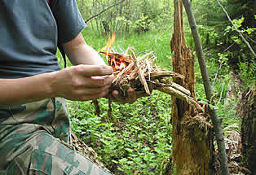
Мелкие сухие еловые веточки, береста, смола хвойных деревьев, сухой мох, трава, лишайник, стружки, лучины, из срединной части расколотого топором сухостоя (преимущественно хвойных пород), нижние сухие ветви.

Slide 14
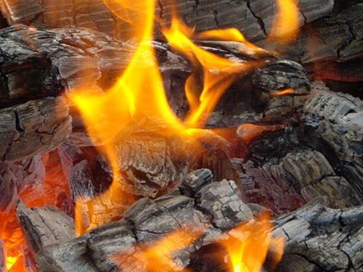
Для приготовления пищи подходит валежник березы и ольхи, который горит ровно и почти без дыма.
Если надо разнести большой костер, то наилучшими будут дрова из соснового, кедрового и елового сухостоя.
Расколотые поленья быстрее разгораются.
Мелкий хворост прогорает в первые две-три минуты.
Осиновые и пихтовые дрова плохи тем, что слишком сильно стреляют искрами.

Slide 15
ПОЛЕЗНЫЕ СОВЕТЫ

Slide 16
Используй для костра преимущественно сухостой хвойных пород.
Если в лесу дождь, то сухими остаются небольшие нижние ветки хвойных деревьев, засохшие на стволе.
Сырые и гнилые дрова дают много дыма, но мало тепла.
Дрова запаси заранее и побольше, чтобы не бегать ночью в поисках топлива.
Топливом в безлесных районах тебе могут послужить сухие кусты, трава , камыш, кизяк.

Slide 17
СПОСОБЫ ДОБЫВАНИЯ ОГНЯ

Slide 18
Спичка;
огарок свечи;
зажигалка.

Slide 19
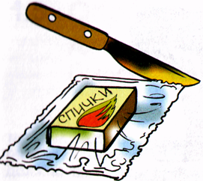
Перед походом каждый коробок спичек нужно упаковать:
в полиэтиленовую пленку;
также поместить спичечный коробок в пузырек с герметично притертой пробкой (или резиновый мешочек, металлический футляр для спичечных коробков, которые защищают их от намокания и механических повреждений).
Намокшие спички можно высушить в волосах под шапкой.

Slide 20
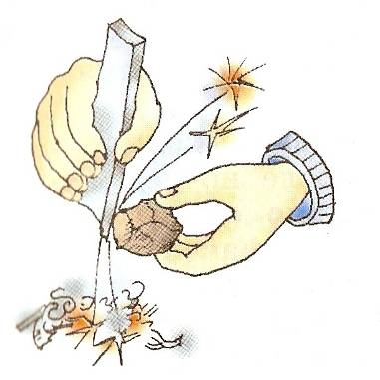
ОСНОВНЫЕ СПОСОБЫ
Кремень- твёрдый камень.
Огниво(кресало)-топор, нож.
Трут- любой сухой легковоспламеняющийся материал(мох, вата, гнилушки, древесная пыль).

Slide 21
ПРИ ПОМОЩИ ЛУКА И ПАЛОЧКИ

Slide 22
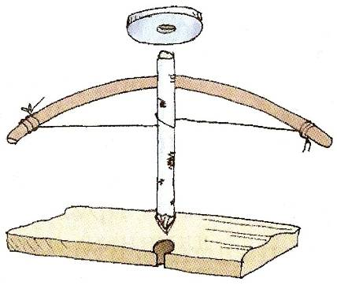
Заострённую палочку вставьте в углубление куска древесины или коры и терпеливо вращайте до появления дымка. Затем раздуйте тлеющий трут, который предварительно надо уложить в углубление и возле него.

Slide 23
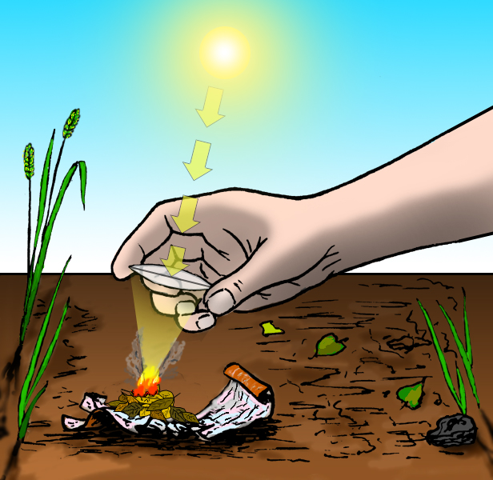
С помощью увеличительного стекла

Slide 24
КАК РАЗЖЕЧЬ КОСТЕР

Slide 25
Перед тем как разжечь костер, надо:
заготовить растопку;
уложить растопку под сложенный шалашиком или колодцем мелкий сухой хворост;
поджечь;
сверху по мере разгорания аккуратно кладут более толстые дрова.

Slide 26
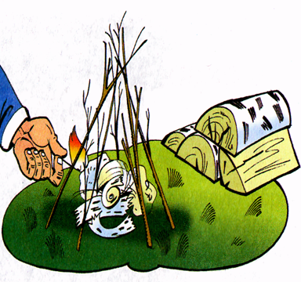
ПОЛЕЗНЫЕ СОВЕТЫ

Slide 27
Более толстые дрова кладут сверху не очень плотно, чтобы обеспечить доступ воздуха.
Если костер долго не разгорается, надо его раздуть (увеличить доступ воздуха). Для этого подойдет шапка, миска, штормовка, веник из веток.

Slide 28
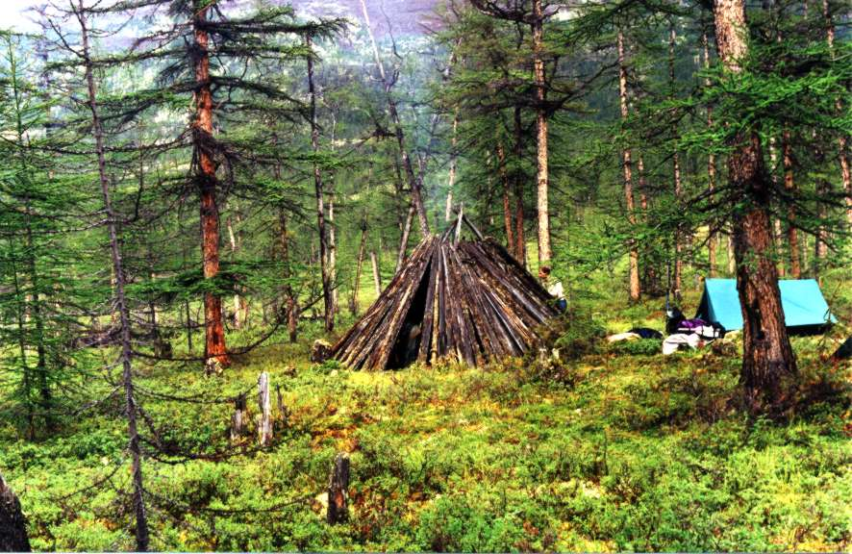
В дождливую погоду костер разводят под прикрытием накидки или плаща, который держат двое туристов.
Чем сильнее ветер или дождь, тем плотнее укладывают растопку и дрова на костре.

Slide 29
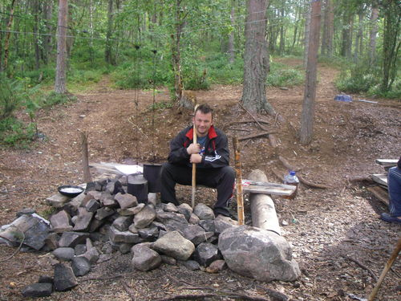
В сырую холодную погоду можно (если позволяет запас дров) разложить два костра. Первый — для приготовления пищи, второй — для просушивания одежды и снаряжения.
Около него обязательно нужно иметь дежурного, который будет поддерживать огонь и следить за тем, чтобы вещи не сгорели.

Slide 30
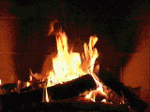
ТИПЫ КОСТРОВ

Slide 31
ШАЛАШ

Slide 32
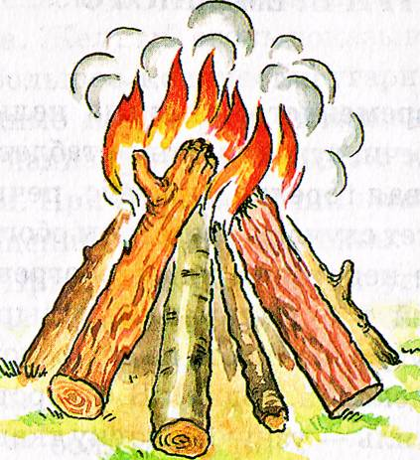
Годятся любые дрова. Поленья ставят наклонно; они частично опираются друг на друга.
Пламя яркое, высокое, жаркое, с ограниченной полосой нагрева.
Костёр требует постоянного подкладывания дров.

Slide 33
ЗВЕЗДНЫЙ

Slide 34
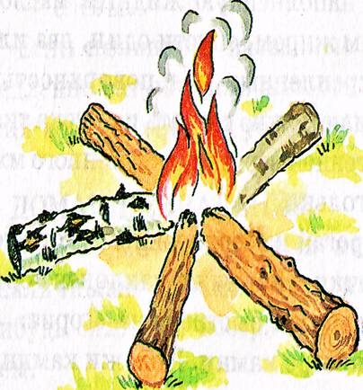
Поленья укладывают на угли по радиусам от одной точки.
Горение происходит преимущественно в центре, дрова по мере сгорания продвигают ближе к середине.

Slide 35
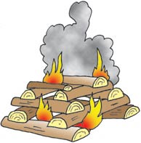
КОЛОДЕЦ

Slide 36
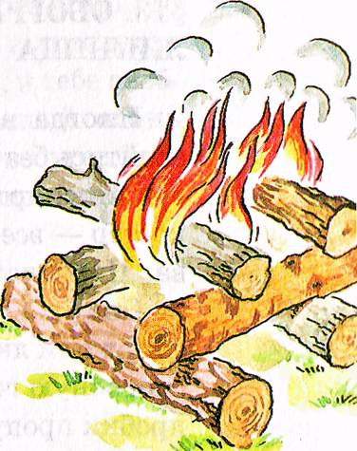
Два полена кладут параллельно друг на друга, на некотором расстоянии; поперек них — еще два.
Такая конструкция обеспечивает хороший доступ воздуха к огню, и поленья равно­мерно будут гореть по всей длине. Этот костер хорош и в сырую погоду.

Slide 37
ТАЕЖНЫЙ

Slide 38
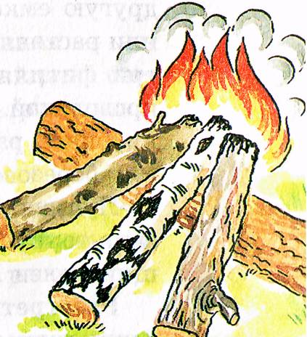
Складывается из нескольких бревен, уложенных вдоль или под острым углом друг к другу.
Он не требует частой подкладки дров.

Slide 39
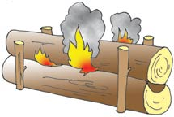
НОДЬЯ

Slide 40
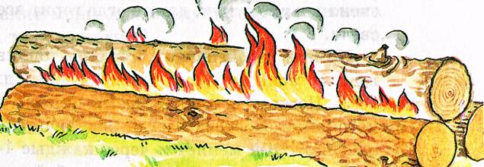
Этот костер складывается из трех больших бревен, длиной 2-2,5 м.
Два бревна (чем толще, тем лучше) укладывают вплотную, добиваясь минимального зазора между ними. На эту щель кладут растопку.
После того, как растопка хорошо разгорится, сверху положи третье бревно. Желательно, чтобы это бревно было толще нижних, так как оно прогорит быстрее.
Нодья из толстых бревен может гореть несколько часов.

Slide 41
СОХРАНЕНИЕ ОГНЯ

Slide 42
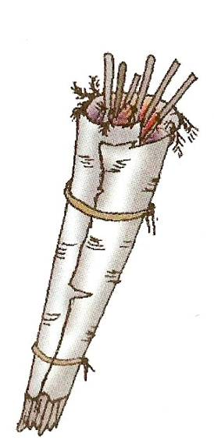
Угли от прогоревшего костра засыпать слоем золы, утром их раздуть.
Переносное хранилище- факел.
Прокладывая мох между лучинами, плотно оберните полученную конструкцию корой. Факел толщиной до 15 см и длиной 70 см будет хранить огонь около 6 часов.

Slide 43
ПОЛЕЗНЫЕ СОВЕТЫ

Slide 44
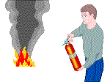
Чтобы дольше удержать тепло, угли прогоревшего костра надо засыпать золой и немного землёй. Жар в таком случае сохраняется до 10 часов.
Обязательно наблюдайте за горящим костром
Покидая место стоянки, непременно затушите костёр, даже если от него остались лишь едва тлеющие головешки и угли. Если есть возможность залей его!

Slide 45
СПАСИБО ЗА УРОК!
ЗА УРОК!

